Slide 1
1.1 认识商务应用文
Job summary | | apply | business report shows the | | project business plan

Slide 2
一封好的商务信函，可以让你得到一次面试的机会，帮助你摆脱困境，或者为你带来财富。
马尔科姆·福布斯
（《福布斯》杂志创始人）

Slide 3
目录
Content
01 任务与目标
02 单元学习内容
03 情境模拟写作

Slide 4
01 任务与目标
能力目标
知识目标
能区分各类商务应用文
能介绍应用文与说明文、议论文、记叙文的区别
掌握应用文和商务应用文的内涵
了解商务应用文的分类、作用
掌握商务应用文的写作关键

Slide 5
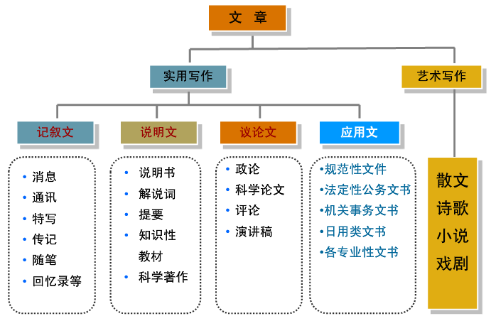
02 单元学习内容
请替换文字内容

（1）
概述
特点
企业和个人在从事相关的商务活动时，为传播相关信息、规范相关行为及处理相关事务时所采用的相对固定的专用文书的总称。

Slide 6
02 单元学习内容
请替换文字内容

内容
用途

形式
分类
分类
固定格式
通用性质
通知、会议纪要、请示、批复、总结、备忘录以及报告等
商务合同、邀请信、通知、请示、批复等
非固定格式
礼仪性质
贺信、贺电、邀请书、请柬以及慰问信等
电子邮件等

Slide 7
02 单元学习内容
请替换文字内容

（3）
特点

Slide 8
02 单元学习内容
请替换文字内容

Slide 9
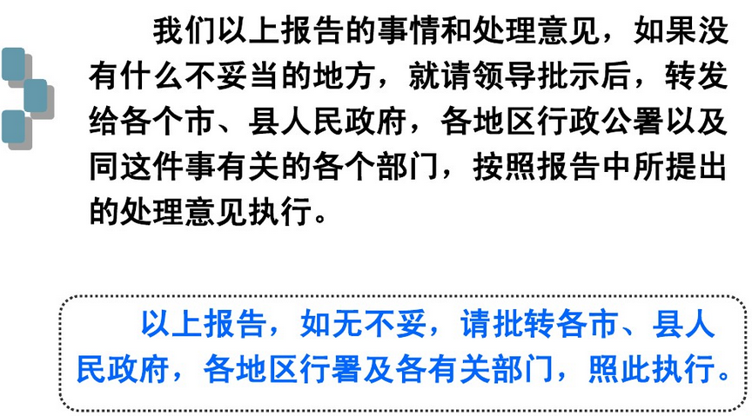
02 单元学习内容
请替换文字内容

Slide 10
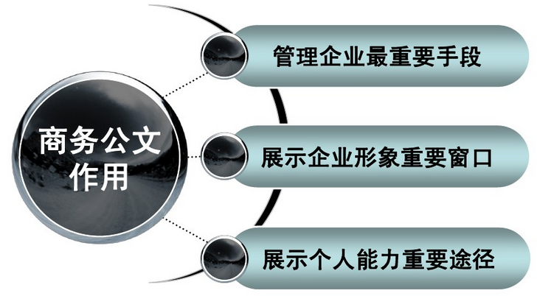
02 单元学习内容
请替换文字内容

（4）
作用

Slide 11
03 情境模拟写作
请替换文字内容
根据导入材料，我们代表培训部在各自的计算机上来完成给商务应用文与其他文体的区别。

Slide 12
请替换文字内容
目标
01
交流
情况
总结
不足
提升
02
计划
点评
经验
03
新的任务

